Slide 1
Экспрессионизм и Импрессионизм
Жаворонков С. В. М3206

Slide 2
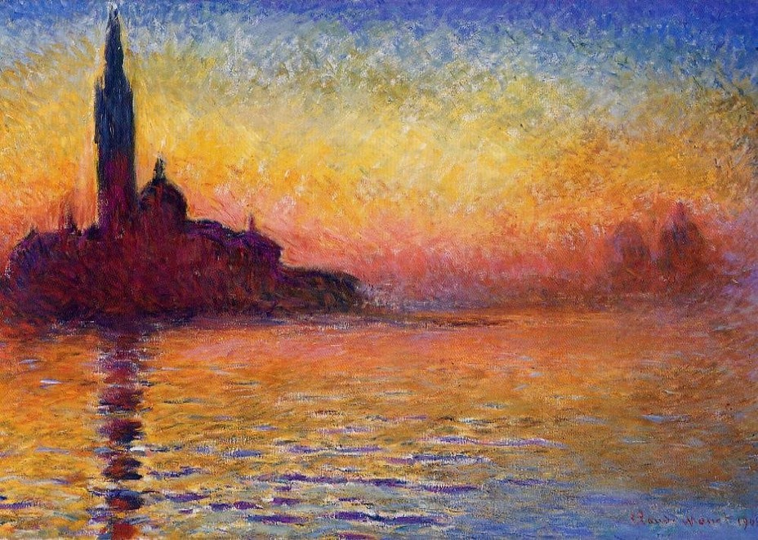
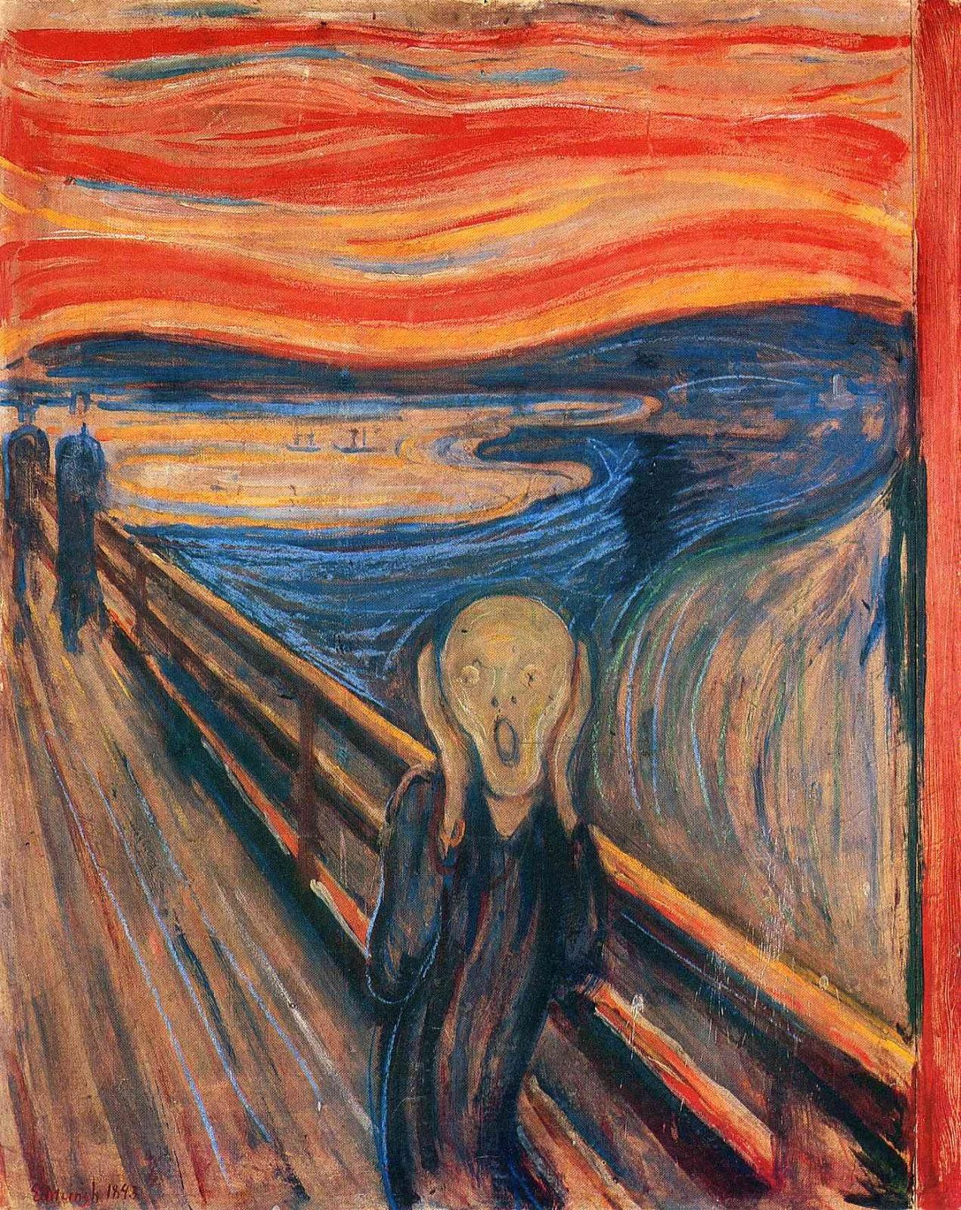
Экспрессионизм
Клод Моне (1908)
Импрессионизм
Эдвард Мунк (1893)
XIX-XX

Slide 3
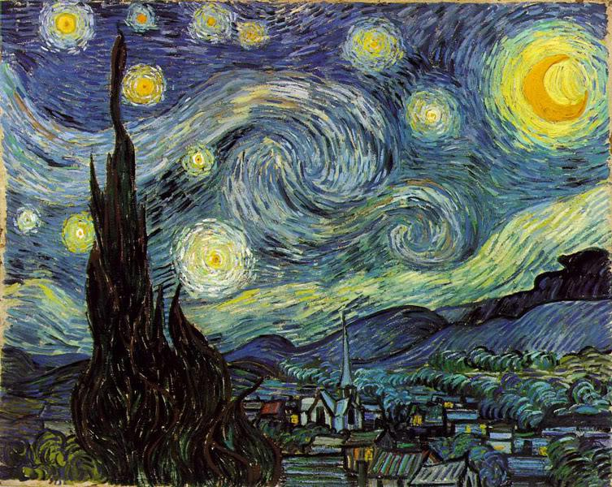
Экспрессионизм
Живопись
Винсент ван Гог
Звёздная ночь 1889

Slide 4
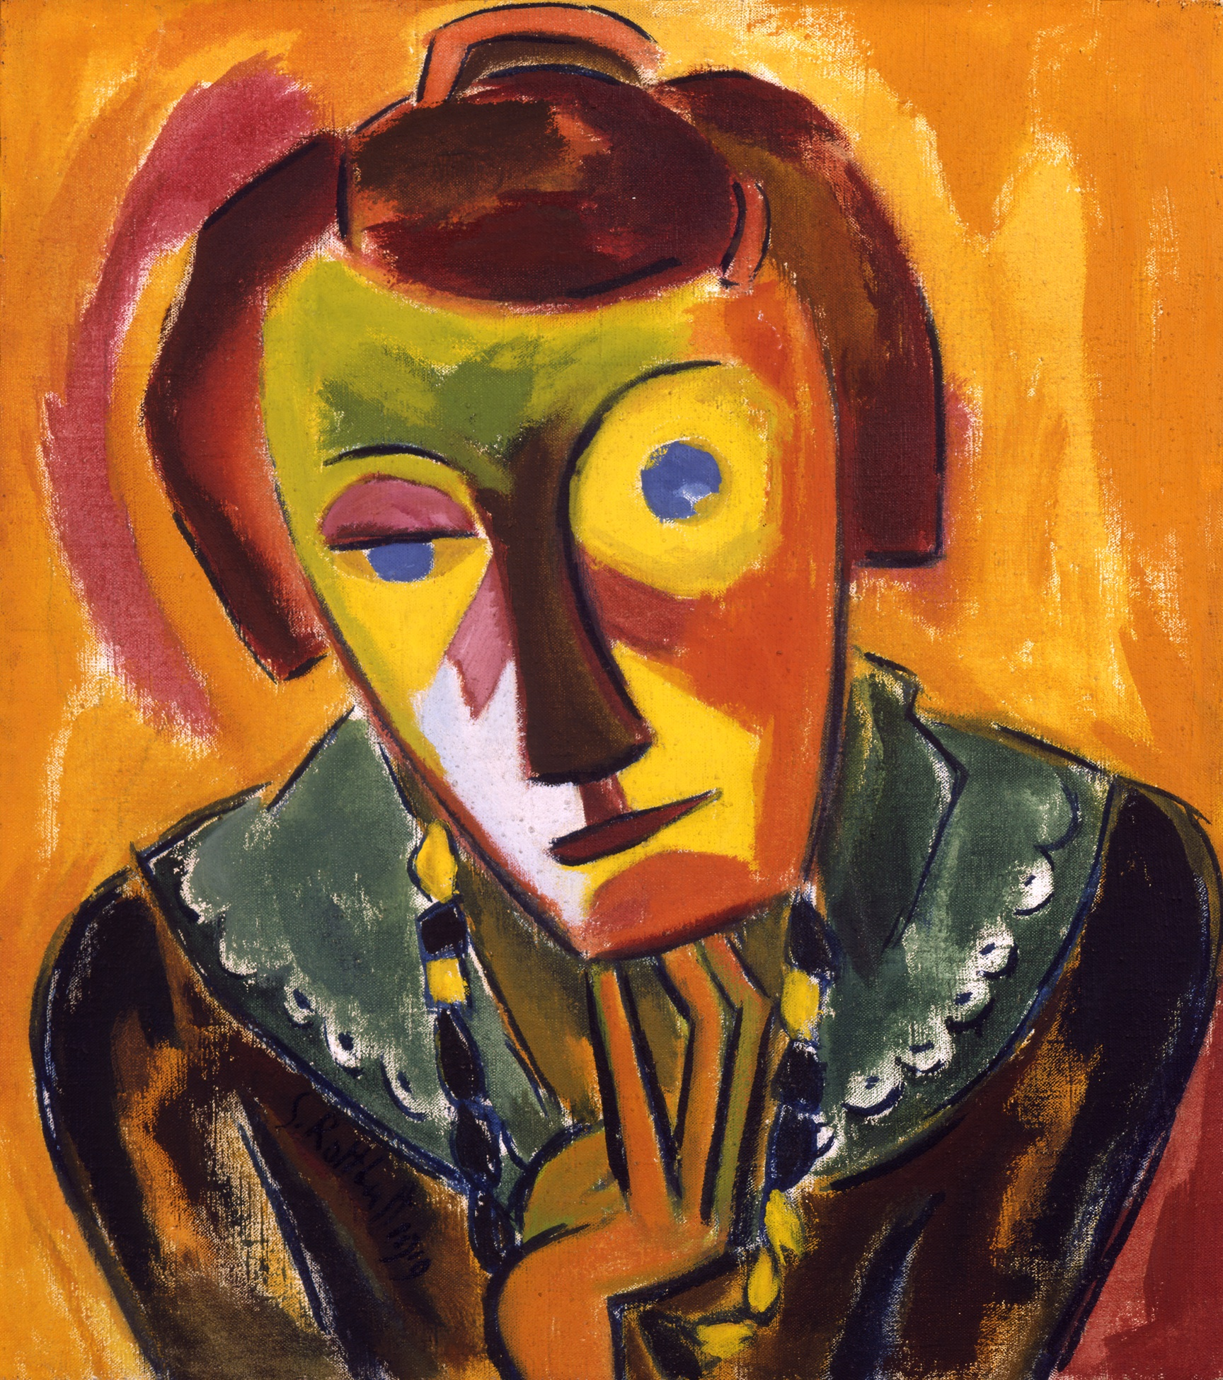
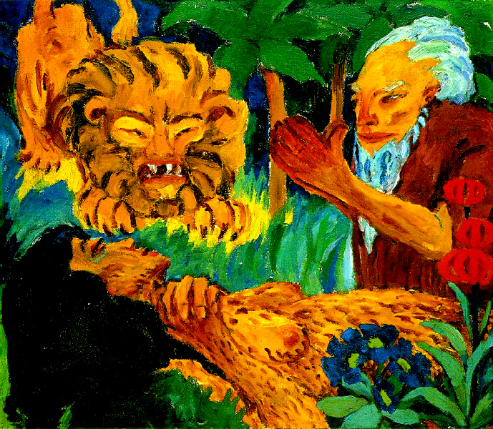

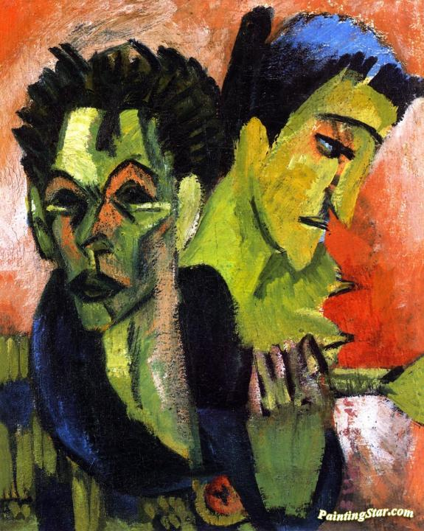
Экспрессионизм
1905 г.
группа «Мост»
Фриц Блейль
Эрнст Людвиг Кирхнер
Эрих Хеккель
Карл Шмидт-Ротлуф
Шмидт-Ротлуф
“Портрет Эми”
1919
Винсент ван Гог
Эдвард Мунк
Джеймс Энсор
Нольде
“Смерть в пустыне”
Эмиль Нольде
Макс Пехштейн
Отто Мюллер
Кирхнер “Автопртрет с девушкой” 1914-15

Slide 5
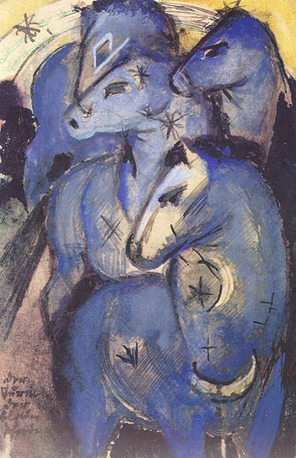

Экспрессионизм
1912 г.
группа “Синий всадник”
Мюнхен
Василий Кандинский
Франц Марк
Франц Марк “Башня синих коней” 1913
Август Маке
Марианна Веревкина
Алексей Явлинский
Пауль Клее

Slide 6
Экспрессионизм
Литература
Немецкая литература
Германия
«экпрессионистское десятилетие»
(1914-1924)
Альфред Дёблин, Готфрид Бенн, Франц Верфель, Иван Голль, Август Штрамм, Альберт Эренштейн, Карл Эйнштейн, Отто Флаке и др.
Авторы т. н. «пражской школы»
Интерес к ситуациям абсурдной клаустрофобии, фантастическим сновидениям, галлюцинациям
Франц Кафка, Густав Мейринк, Лео Перуц, Альфред Кубин, Пауль Адлер.
В первую очередь поэзия

Slide 7
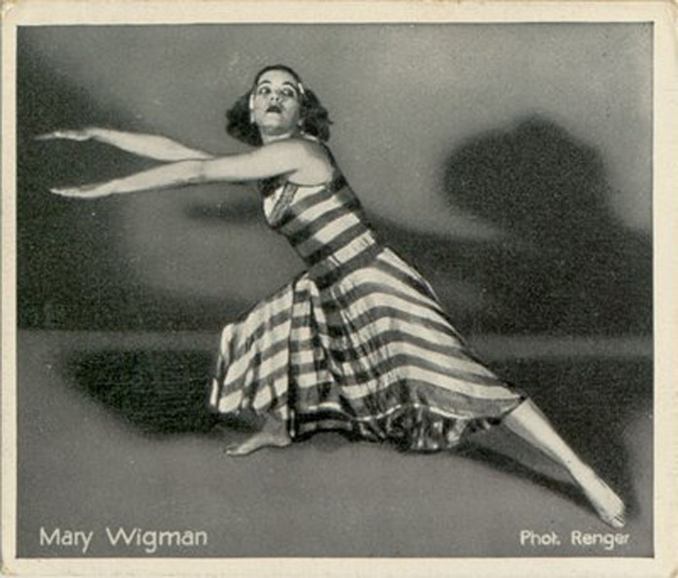
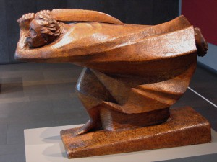
Экспрессионизм
Ф. В. Мурнау, Ф. Ланг, П. Вегенер, П. Лени.
Кинематограф
Архитектура
Музыка
Театр и танец
Скульптура
Новая венская школа во главе с Арнольдом Шёнбергом
Пьеса Кокошки «Убийца»,танец Мэри Вигман и Пины Бауш
Девид Смит, Барнетт Ньюмен, Эрнст Баллах
Эрнст Баллах

Slide 8
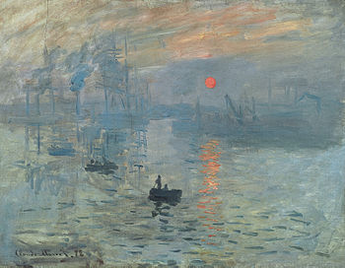
Живопись
Импрессионизм
«Впечатление. Восходящее солнце» 1872
Клод Моне
Луи Леруа, критик журнала Le Charivari

Slide 9
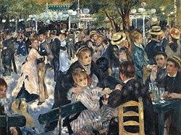
Живопись
Теории цвета Шеврёля, Гельмгольца и Руда
Импрессионизм
Отказ от контура, замена его мелкими раздельными и контрастными мазками
Две положенные рядом краски усиливают друг друга и, наоборот, при смешении они утрачивают интенсивность
Использование укрывистых красок, которые плохо пропускают свет и непригодны для смешивания поскольку быстро сереют, что позволило создавать картины не с «внутренним», а «внешним» светом, отражающимся от поверхности
Голубой — Оранжевый
Красный — Зелёный
Жёлтый — Фиолетовый
Попытки уловить мимолётное впечатление, мельчайшие изменения в каждом предмете в зависимости от освещения и времени суток
Бал в Мулен де ла Галетт,
Ренуар, 1876

Slide 10
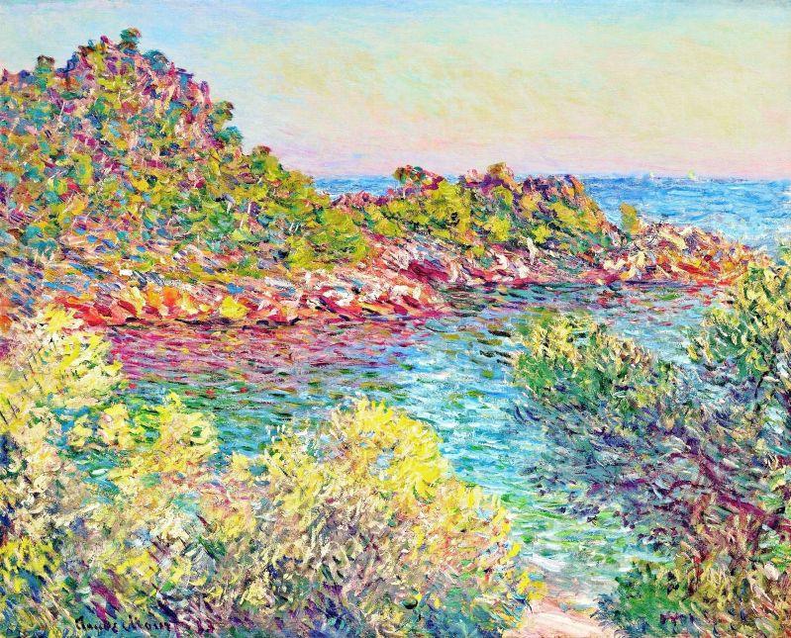
Живопись
Импрессионизм
Французские импрессионисты
Эдуард Мане
Клод Моне
Огюст Ренуар
Эдгар Дега
Берта Моризо
Камиль Писсарро
Альфред Сислей
Винсент ван Гог
Константин Коровин
Уоллис Кент
Клод Моне
Пейзаж близ Монтекарло

Slide 11
В литературе импрессионизм не сложился как отдельное направление, но его черты нашли отражение в натурализме и символизие
Импрессионизм
Литература
Музыка
Характеризуется передачей мимолётных впечатлений, настроений, тонких психологических нюансов.
Натурализм: Эмиль Золь
Символизм: Поль Верлен, Константин Бальмонт и Иннокентий Анненский.
Основоположником импрессионизма в музыке является французский композитор Эрик Сати
Три мелодии (1886)
Три Сарабанды (1887)
Позже подхватили (5 и 10 лет спустя)
В драматургии признаки импрессионизма нашли своё полное отражение в творчестве
Артура Шницлера
Клод Дебюсси
Морис Равель.

Slide 12
Я закончил...
Всем спасибо!

